Slide 1


INTRODUÇÃO
Exercícios
Desenvolvido por
Francisco Viana
Professor

Slide 2

Programa - 04
Criar um programa que recebe um número inteiro (n) e verifica se o número é ímpar.

Slide 3
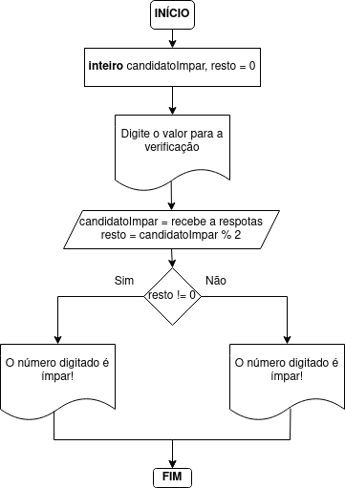
Solução - Exercício 4

Slide 4
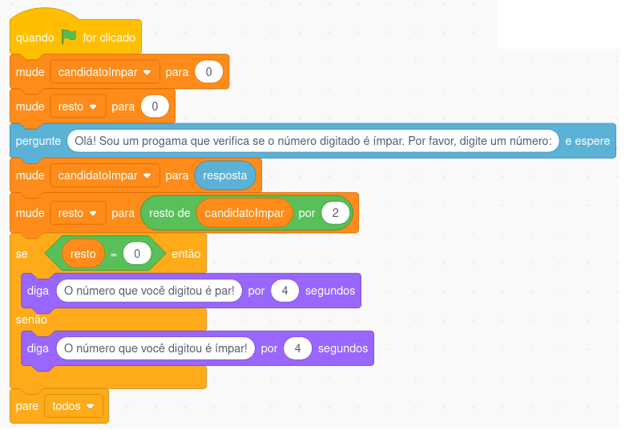
Solução - Exercício 4

Slide 5
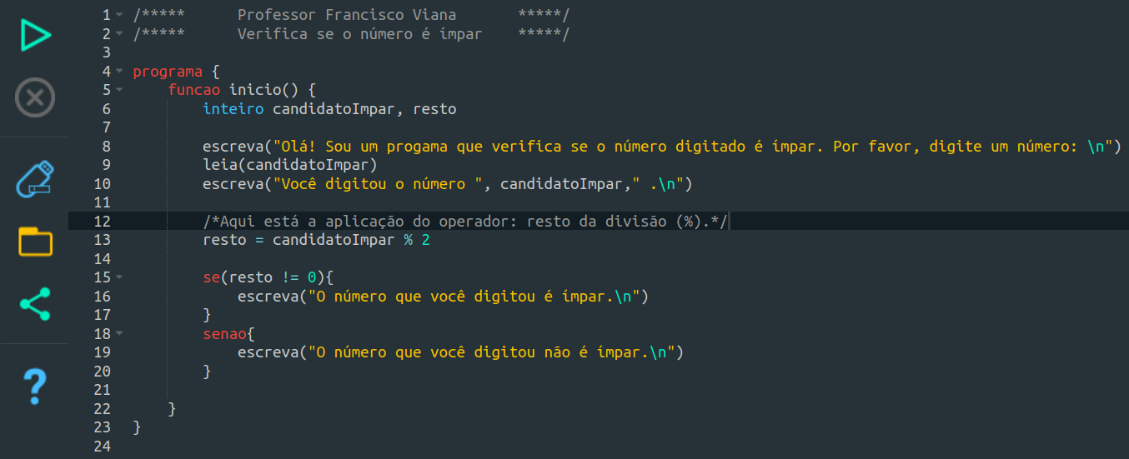
Solução - Exercício 2

